Slide 1

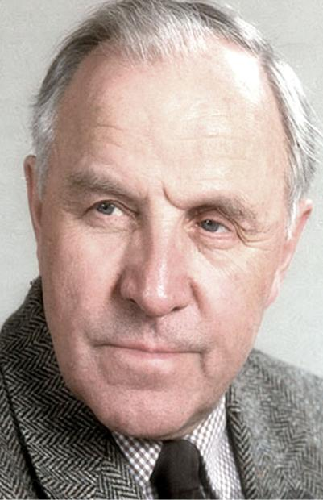

Муниципальное бюджетное учреждение культуры «Анапская централизованная библиотечная система » Центральная библиотека.
Человек,
которому верили
Презентация, посвящённая 90-летию
со дня рождения М.Ульянова

Slide 2

«…Вся жизнь - служение искусству, -
Не изменил своей мечте.
Актер великий земли русской,
Не стихнет память о тебе!»
А. Овчинников

Slide 3
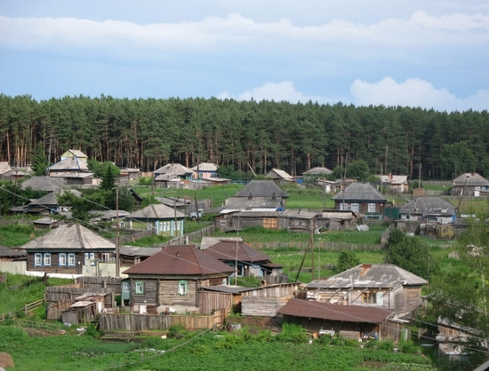
Сибирское село Бергамак,
где в 1927 году родился Михаил Ульянов

Slide 4
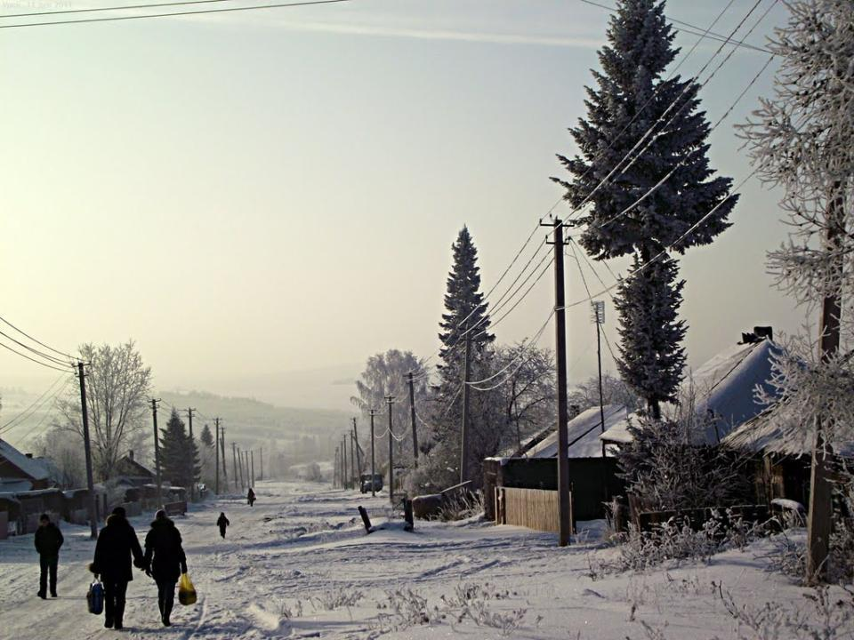
Сибирская глубинка –
малая Родина артиста

Slide 5
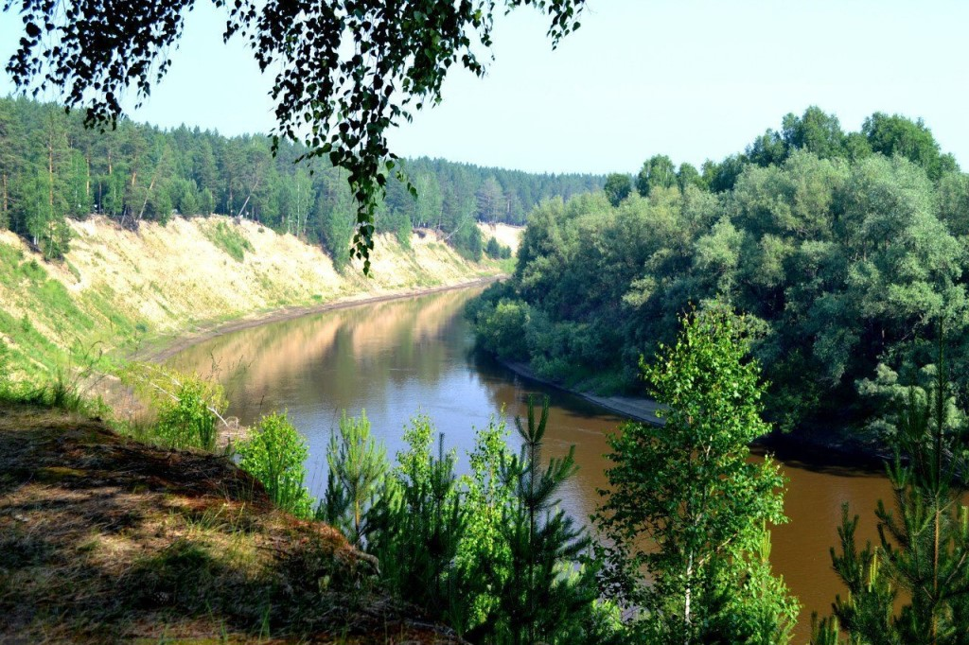
Окрестности села Бергамак

Slide 6
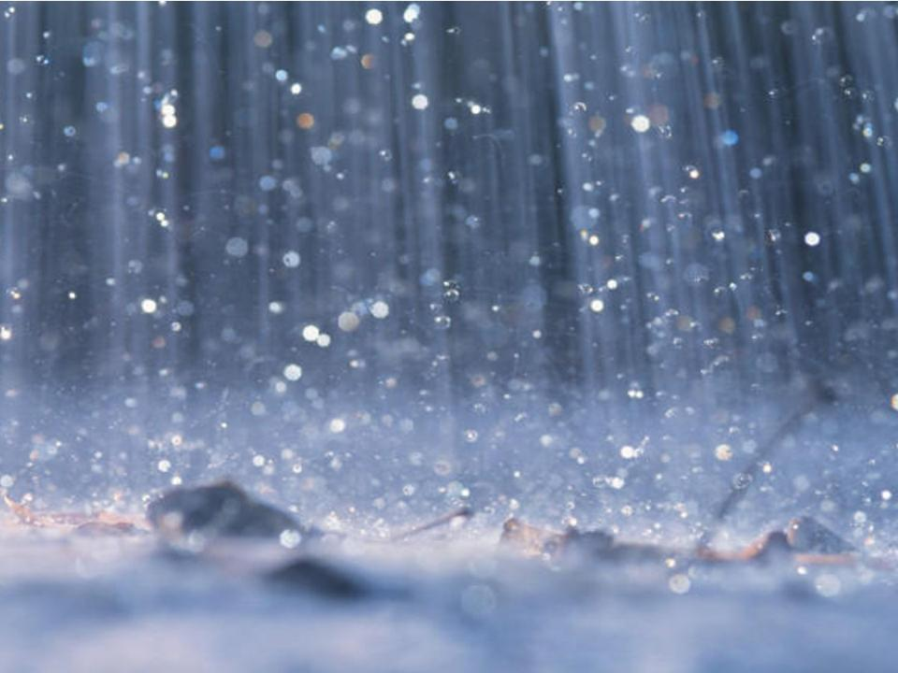
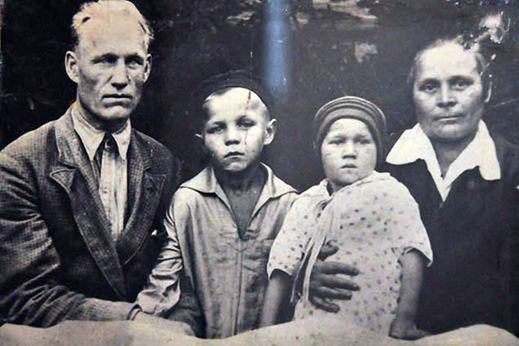
С отцом, мамой и сестрой Ритой

Slide 7
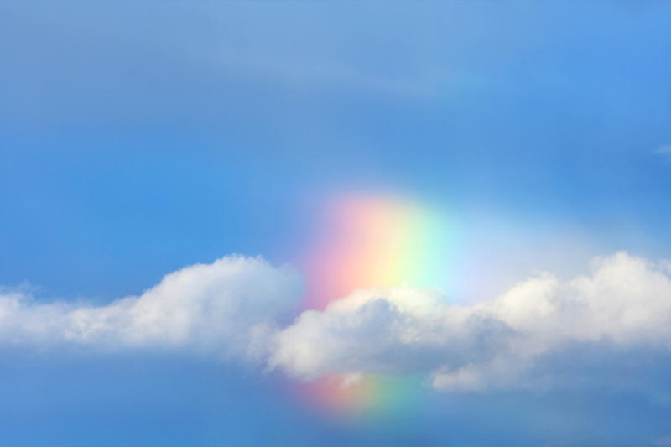
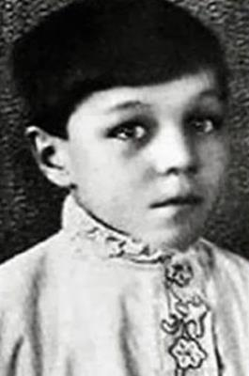
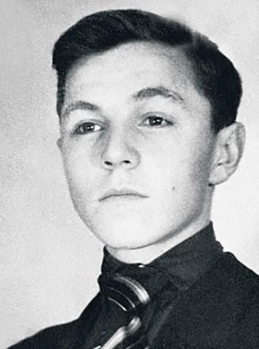
Детские фотографии Михаила

Slide 8
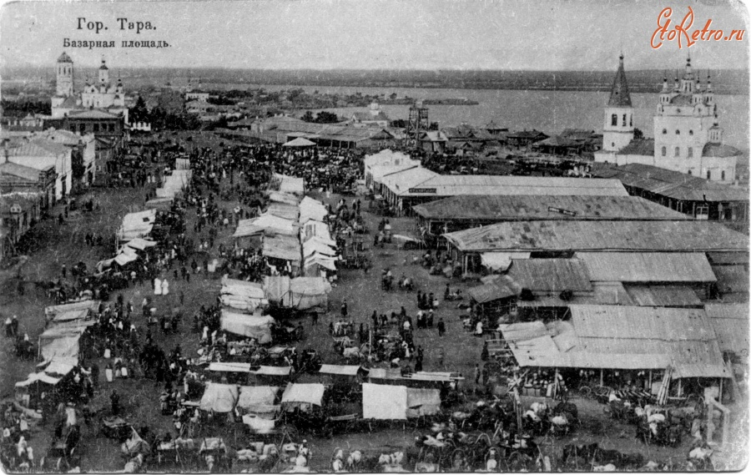
Когда Мише было 3 года,
семья переехала в городок Тара

Slide 9
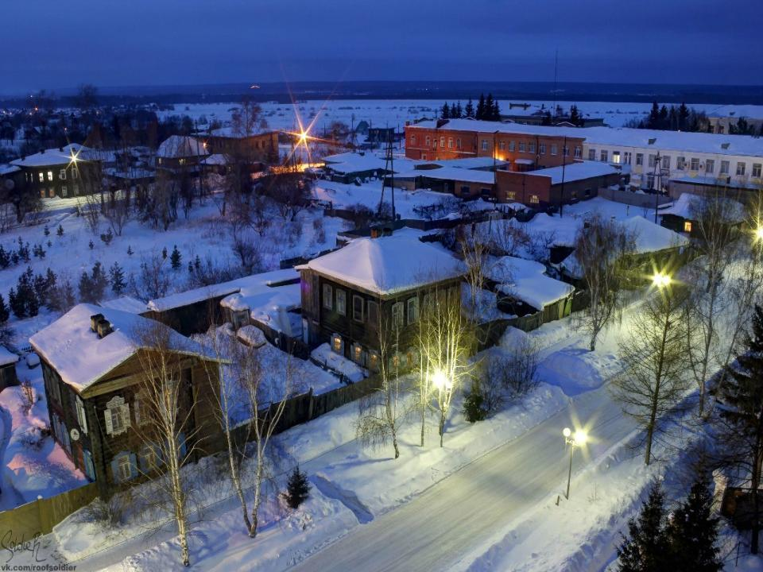
Городок Тара, где Миша впервые познакомился
с настоящим театром

Slide 10
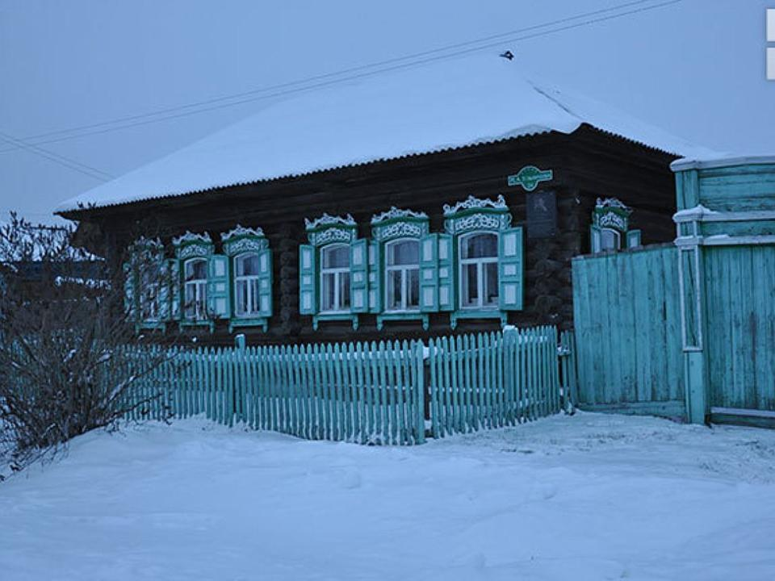
Семья поселилась вот в таком
рубленом доме

Slide 11

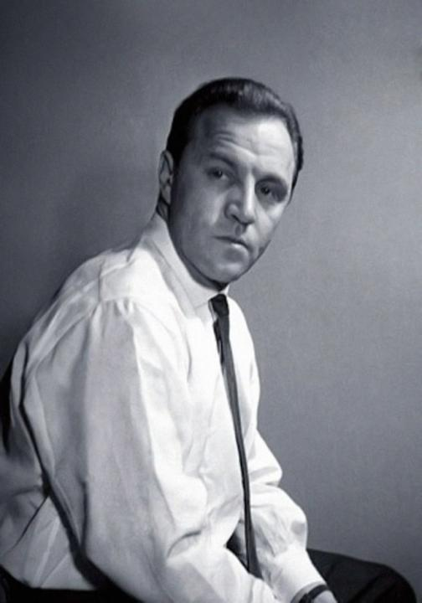
В начале новой
жизни
в столице

Slide 12
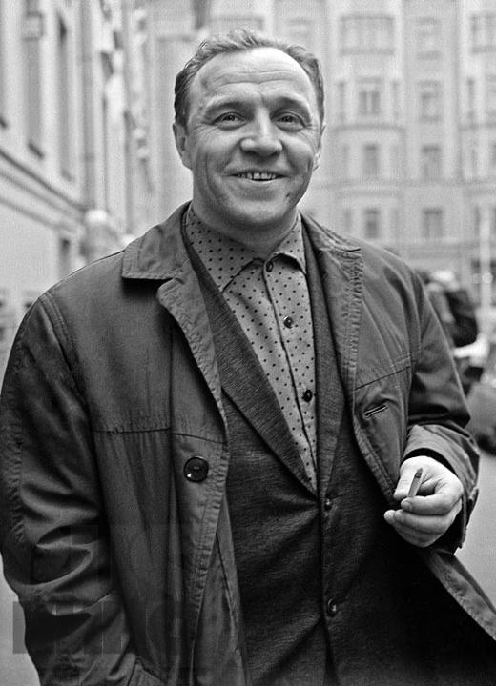
Навстречу новым ролям

Slide 13
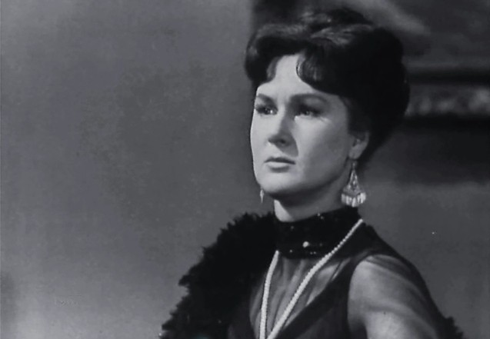
Нина Нехлопченко - однокурсница, первая любовь
Михаила Ульянова

Slide 14
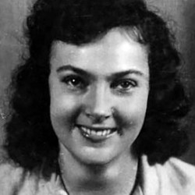

Алла Парфаньяк – будущая супруга артиста

Slide 15
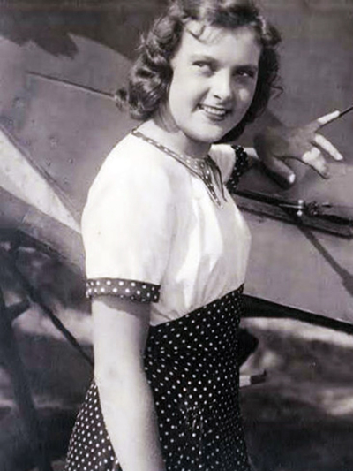
Алла в к/ф
«Небесный тихоход»

Slide 16
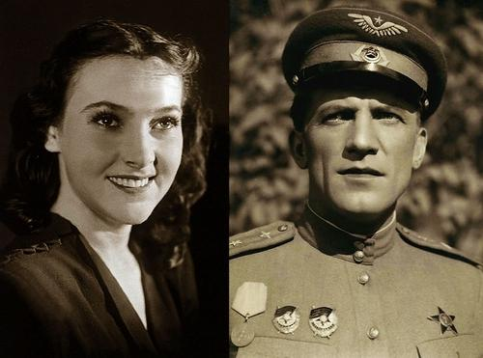
Николай Крючков – первый муж
Аллы Парфаньяк

Slide 17
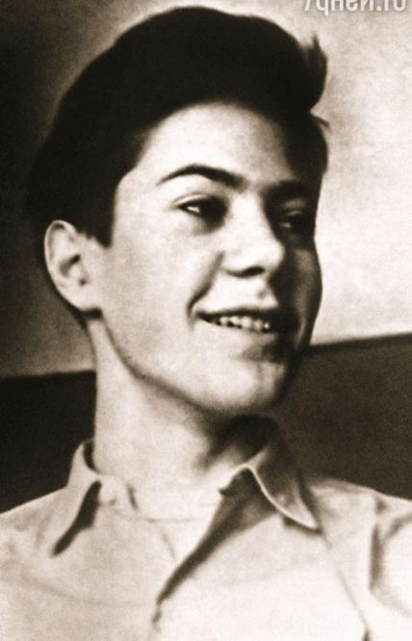
Коля – сын
Николая Крючкова
и Аллы Парфаньяк

Slide 18
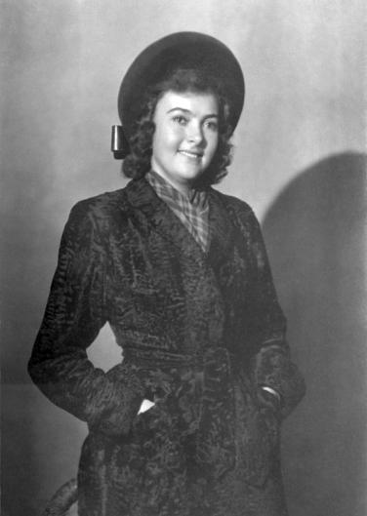
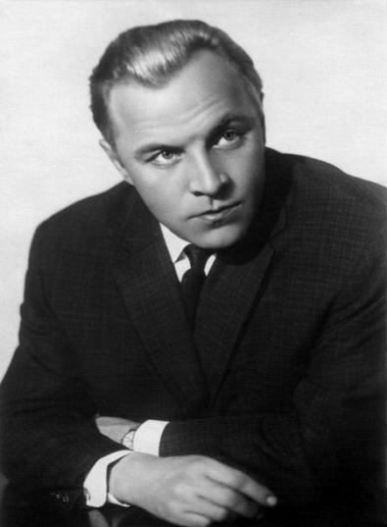
УЛЬЯНОВ ДОЛГО УХАЖИВАЛ ЗА НЕПРИСТУПНОЙ КРАСАВИЦЕЙ,,,

Slide 19
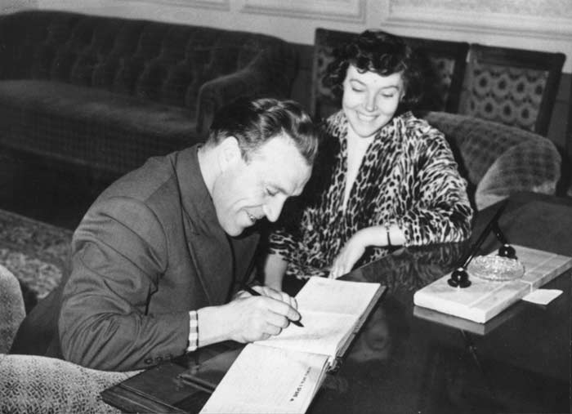
Счастливые молодожёны

Slide 20
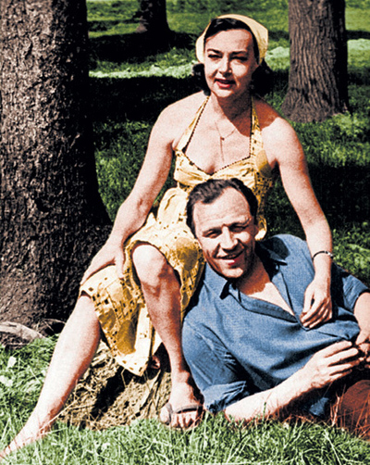
С женой на отдыхе под Москвой

Slide 21
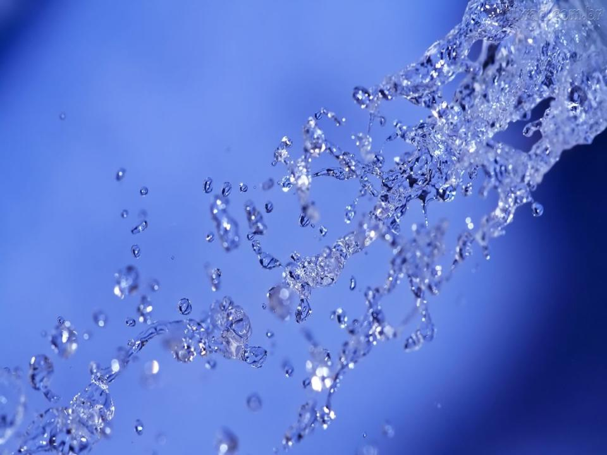
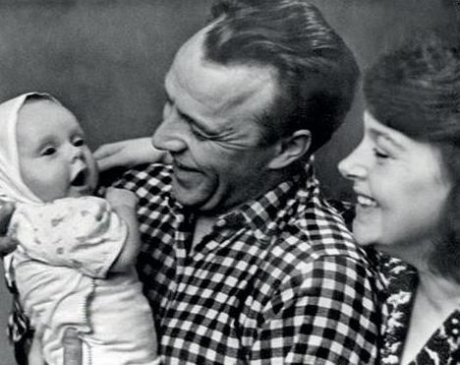
Родилась дочь Елена

Slide 22
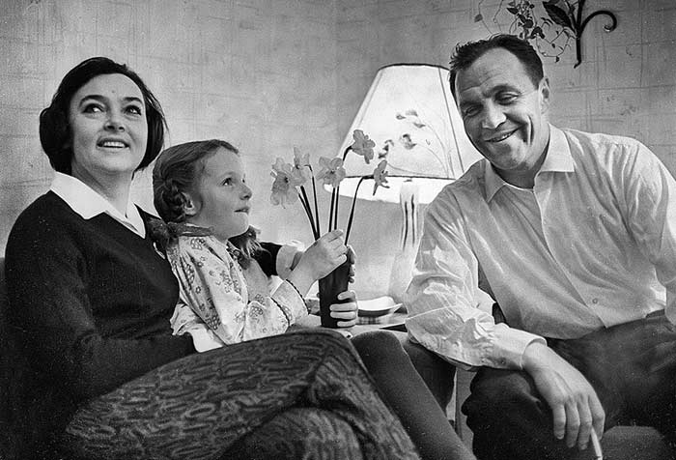
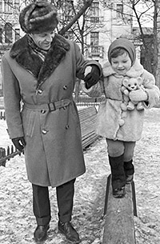
Счастливое семейство

Slide 23
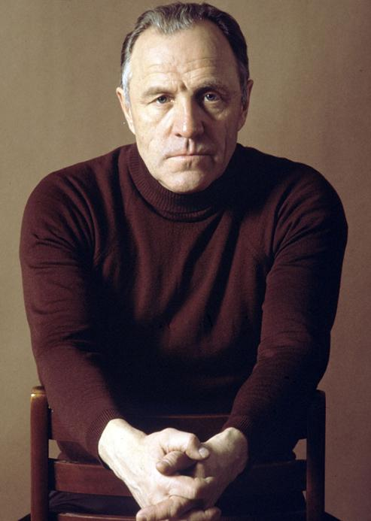

Slide 24
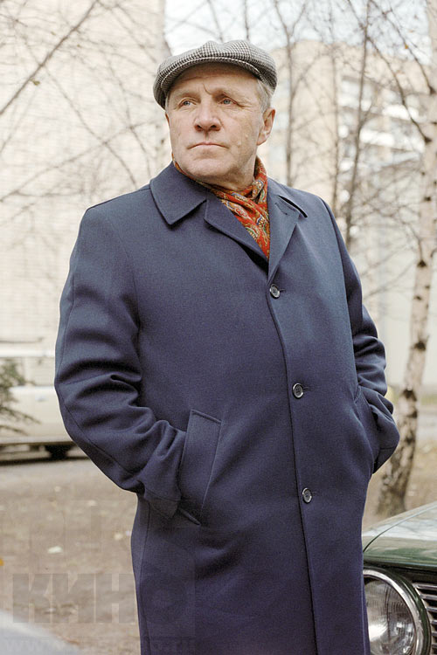
Михаил Ульянов –
художественный
руководитель театра
им. Е.Вахтангова

Slide 25
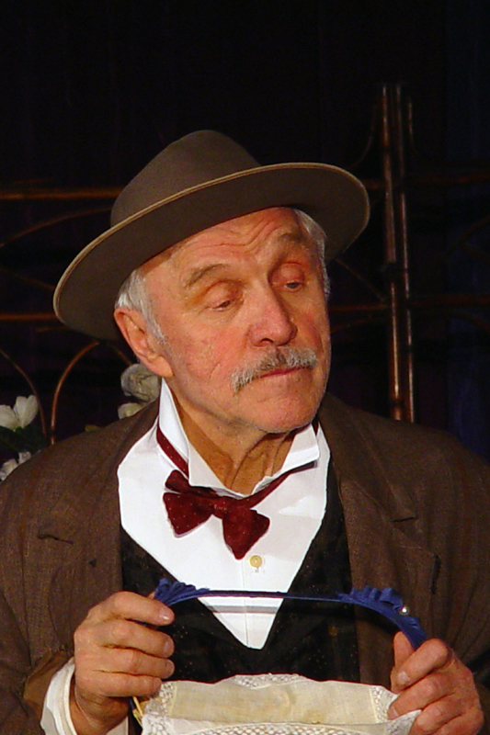
Михаил
Ульянов
в театре

Slide 26
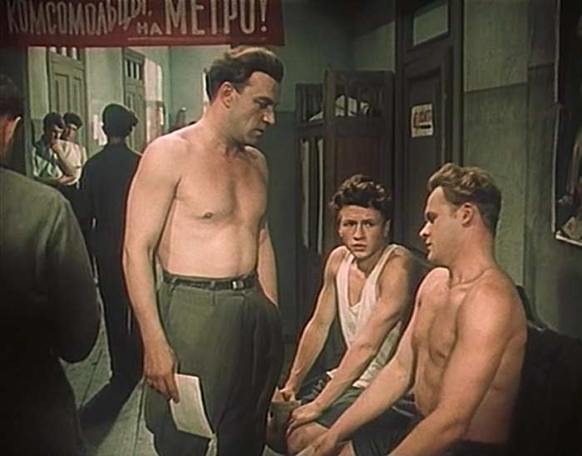
Кадр из к/ф «Добровольцы»

Slide 27
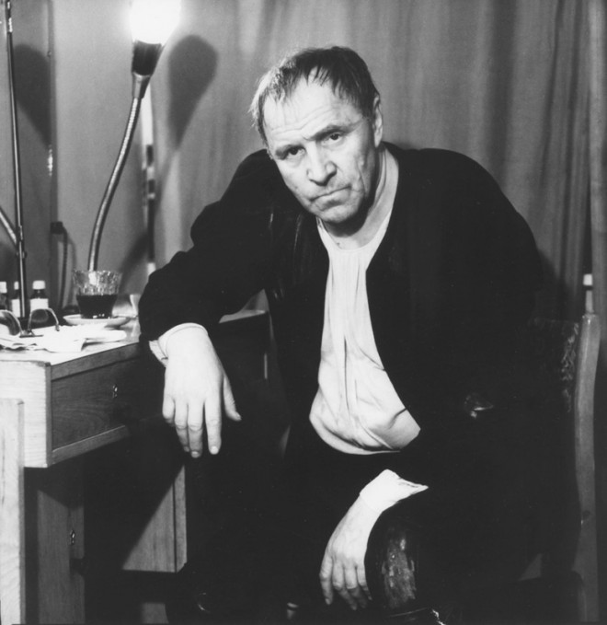
После спектакля

Slide 28
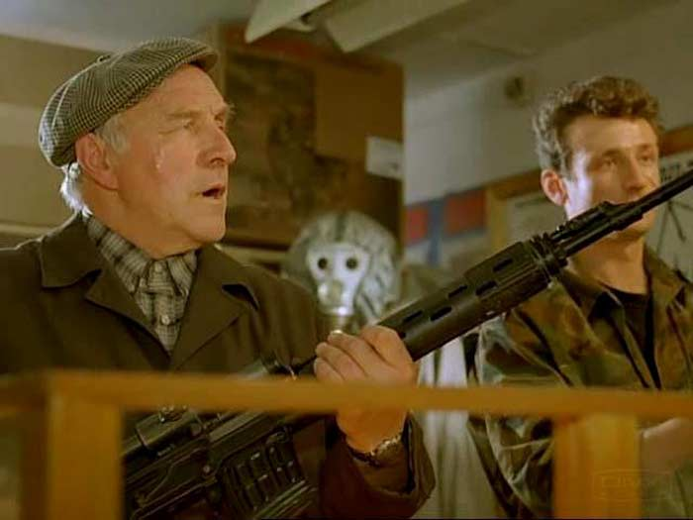
Кадр из к/ф «Ворошиловский стрелок»

Slide 29
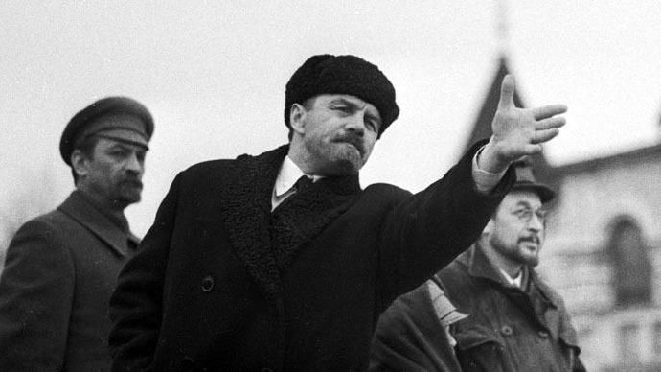
Михаил Ульянов в роли В.И.Ленина

Slide 30
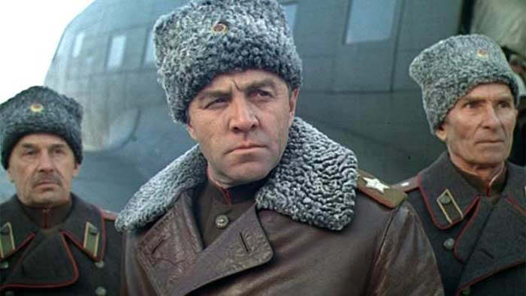
Кадр из к/ф»Освобождение»

Slide 31
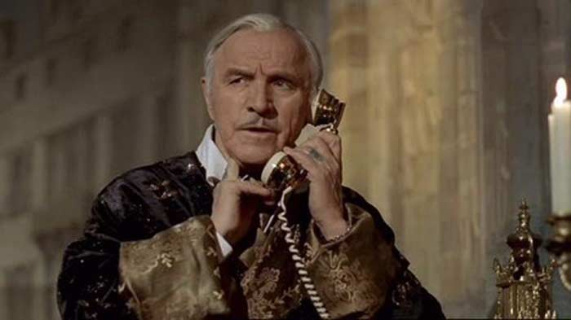
Кадр из к/ф Антикиллер»

Slide 32
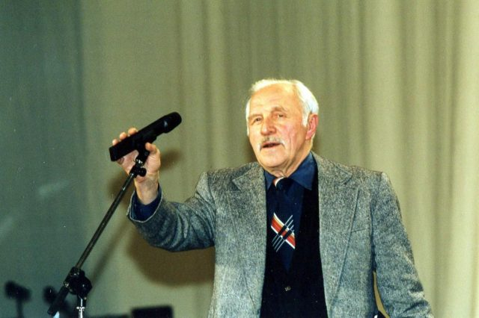
Творческая встреча артиста

Slide 33

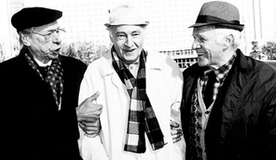
Встреча друзей:
Олег Ефремов, Вячеслав Тихонов
и Михаил Ульянов

Slide 34
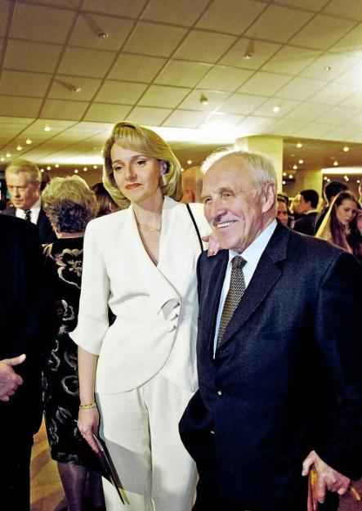
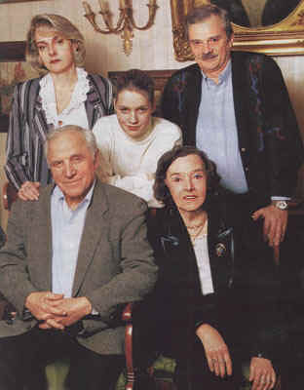
Близкие люди

Slide 35
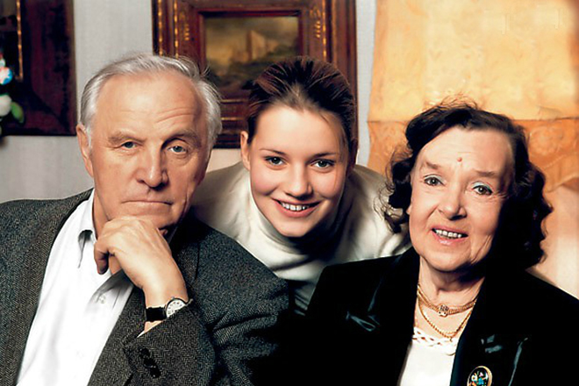
С женой и внучкой Елизаветой

Slide 36
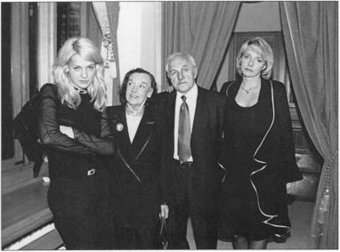
Михаил Ульянов с женой дочерью и внучкой

Slide 37
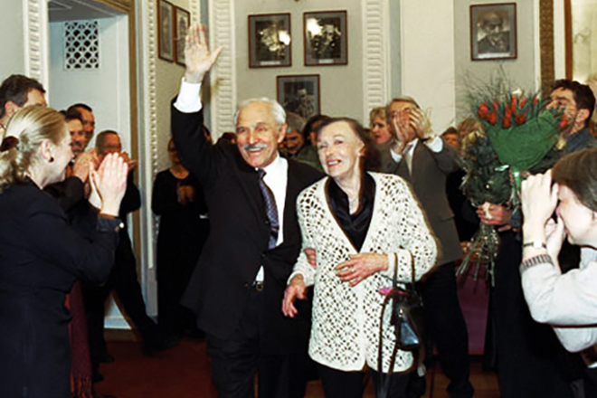
Встреча с коллегами

Slide 38
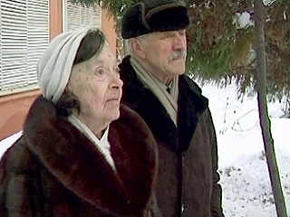
Одна из последних фотографий

Slide 39
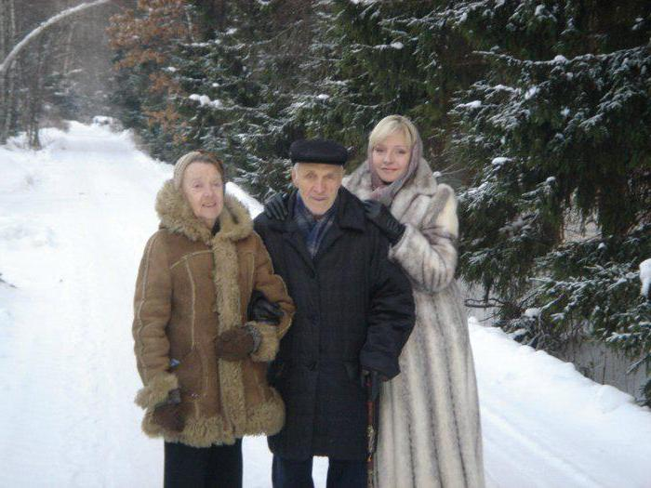
На прогулке с женой и дочерью

Slide 40
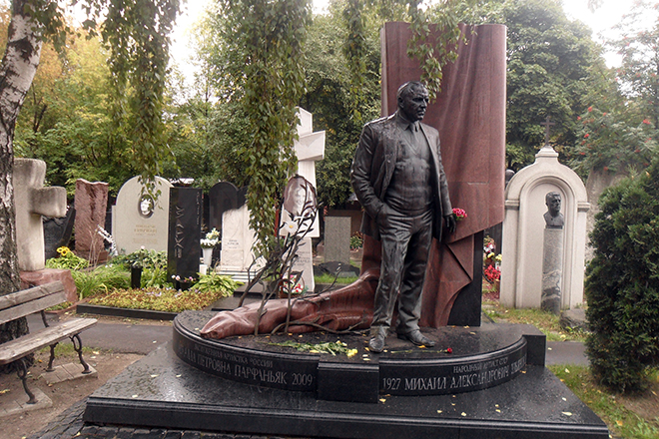
Памятник Михаилу Ульянову
на Новодевичьем кладбище

Slide 41
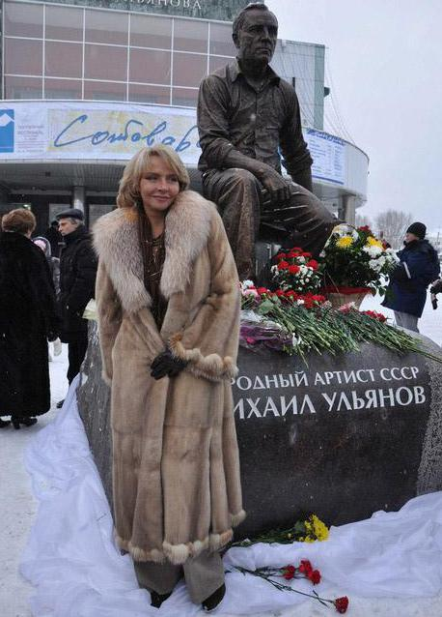
Елена
возле
памятника отцу
Елена Ульянова, художник, руководитель фонда помощи артистам
им. Михаила Ульянова.

Slide 42
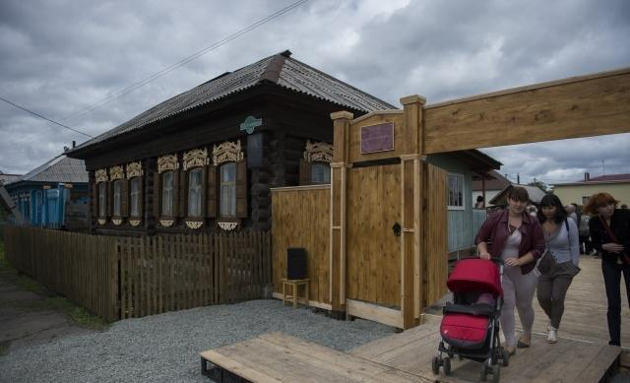
Дом – музей Михаила Ульянова в городе Тара

Slide 43



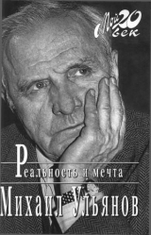
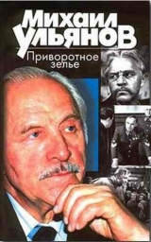
Книги Михаила Ульянова:
о себе, о коллегах,
театре и кино

Slide 44

Сергей Марков, журналист и писатель, — волею судьбы оказавшийся родственником Михаила Александровича Ульянова, сохранивший к нему привязанность на всю жизнь и бравший последнее перед уходом интервью, — представляет в книге выдающегося русского актёра во всей многогранности его натуры,
и в галстуке, и без галстука. Жизнеописание Михаила Ульянова дополняют воспоминания его собратьев по сценическому искусству.

Slide 45
Использованы материалы с сайтов:
https://uznayvse.ru/znamenitosti/biografiya-mihail-ulyanov.html
http://www.biography-life.ru/art/215-mihail-ulyanov-biografiya-foto-lichnaya-zhizn-aktera-narodnyy-marshal.html
https://24smi.org/celebrity/1672-mihail-ulyanov.html
http://stuki-druki.com/authors/Uljanov-Mihail.php
http://fb.ru/article/246767/akter-mihail-ulyanov-biografiya-semya-filmografiya
http://chtoby-pomnili.com/page.php?id=622
http://fb.ru/article/281489/elena-ulyanova-doch-mihaila-ulyanova-biografiya-i-foto
https://7days.ru/stars/privatelife/elena-ulyanova-mama-rasstalas-s-kryuchkovym-do-otnosheniy-s-ottsom.htm
http://www.omsk.aif.ru/culture/1220932
http://www.womanhit.ru/psychology/family/653322-elena-ulyanova-doma-otets-byil-strashno-myagkim.html
http://stuki-druki.com/authors/Uljanov-Mihail.php
http://www.kino-teatr.ru/kino/acter/m/sov/4415/foto/
http://diwis.ru/mihail-ulyanov-biografiya/
http://bulvar.com.ua/gazeta/archive/s47_65785/7817.html
http://1001material.ru/18428.html

Slide 46

Подготовила главный библиограф читального зала
Центральной библиотеки Л.П. Кудрявцева

